Slide 1
THL:n avoin data päätöksenteon tukena
Jouni Tuomisto
http://fi.opasnet.org/fi/Tiedosto:THL_avoindata.pptx

Slide 2
Sisältö
THL:n tietoaineistoja
THL:n avoimet rajapinnat
THL:n dataa hyödyntäviä sovelluksia
Tapausesimerkki: silakan hyöty-riskinarviointi
Tapausesimerkki: koronamallitus
Päätelmiä ja suosituksia

Slide 3
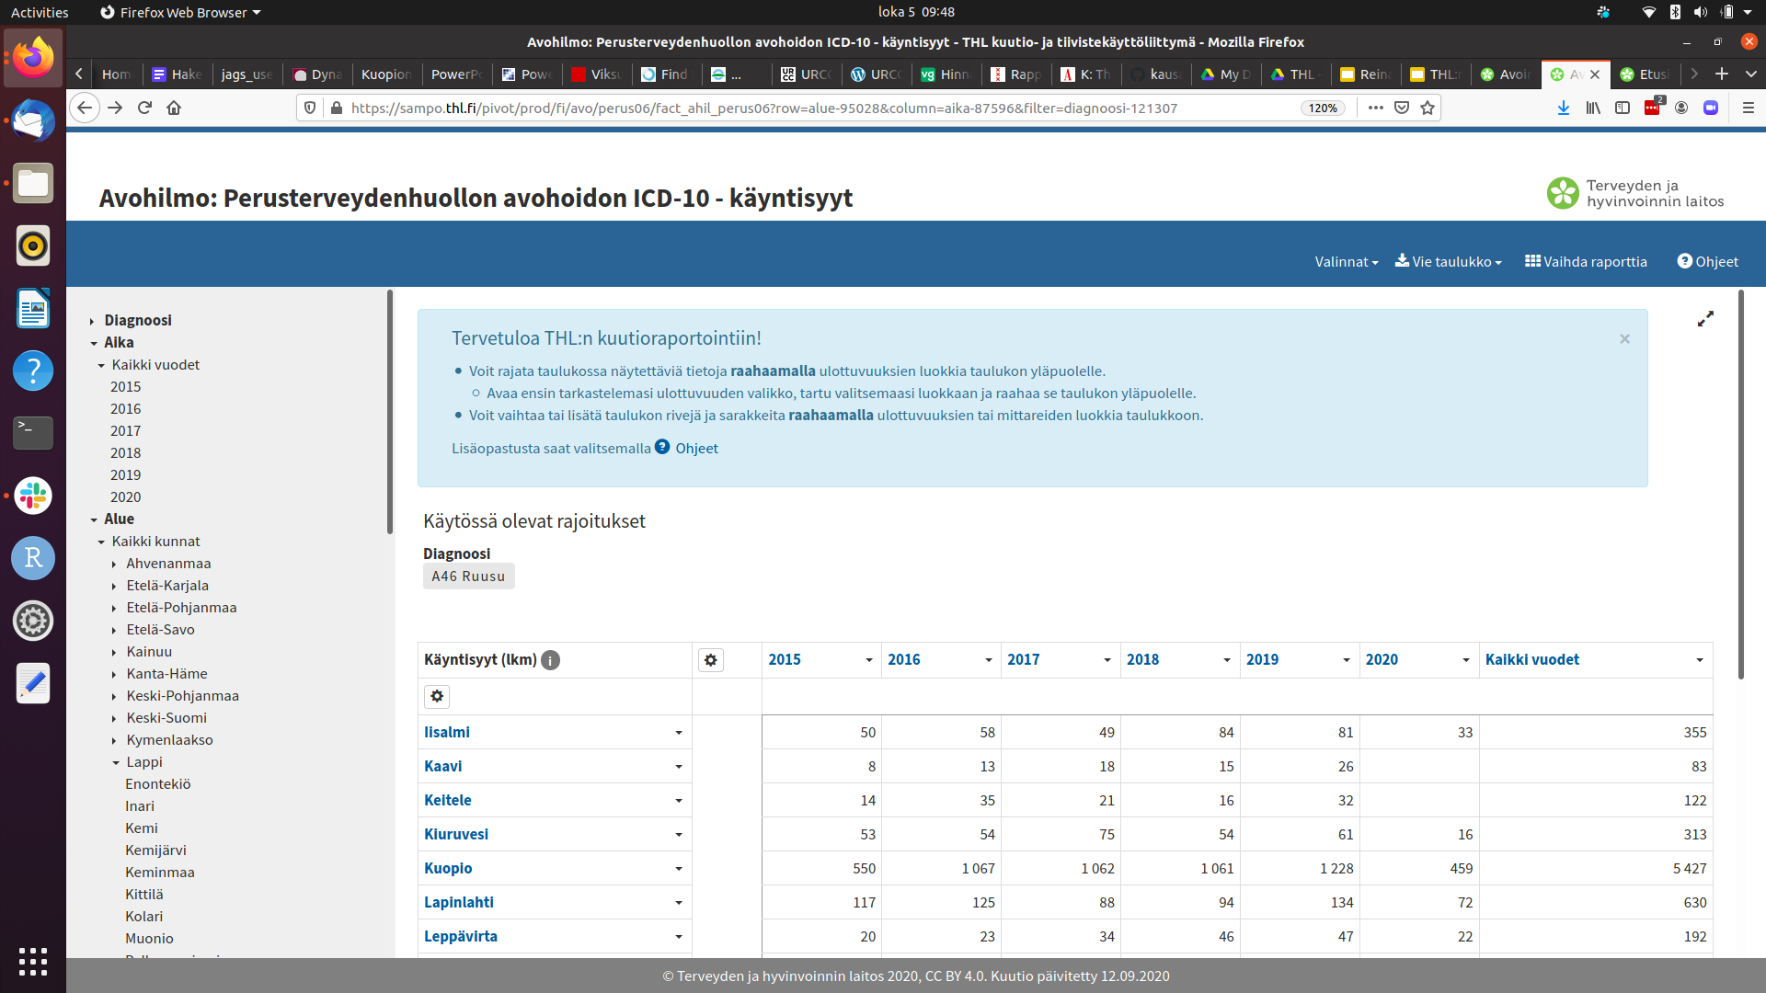

Slide 4
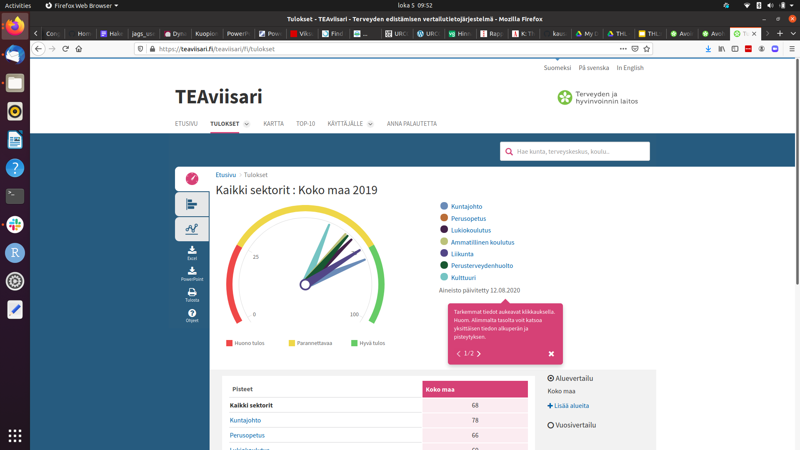

Slide 5
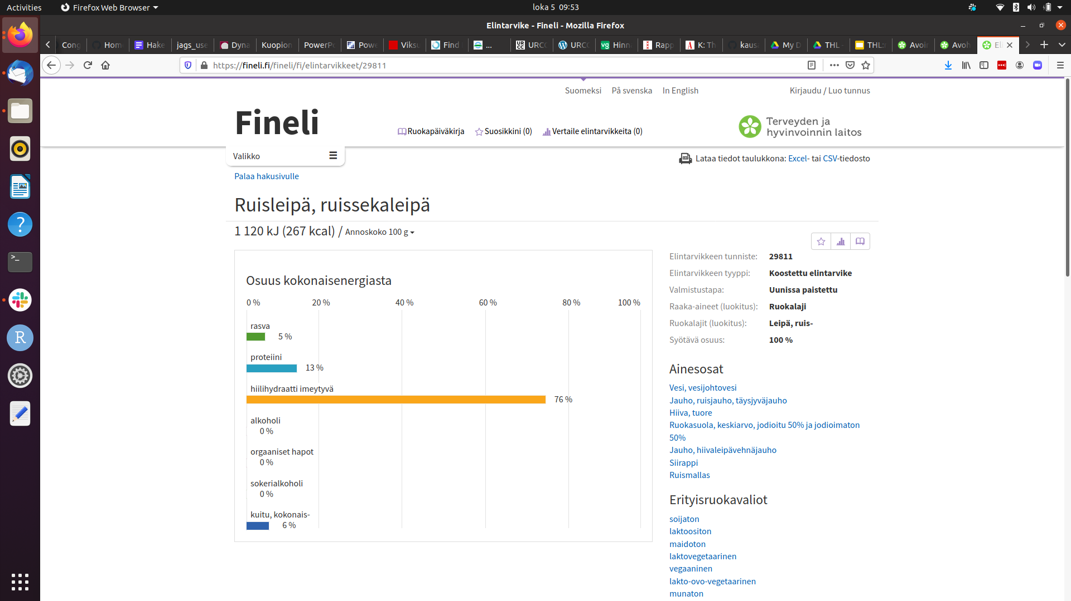

Slide 6
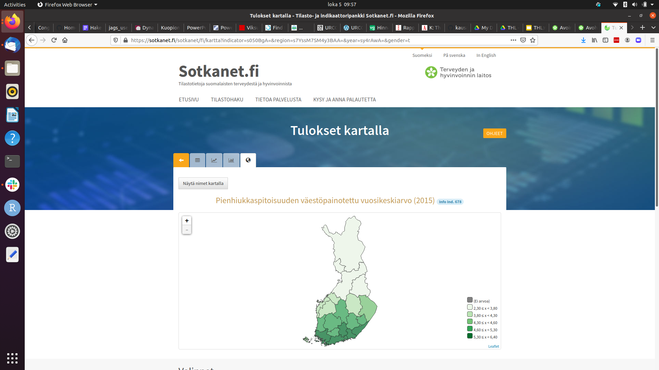

Slide 7
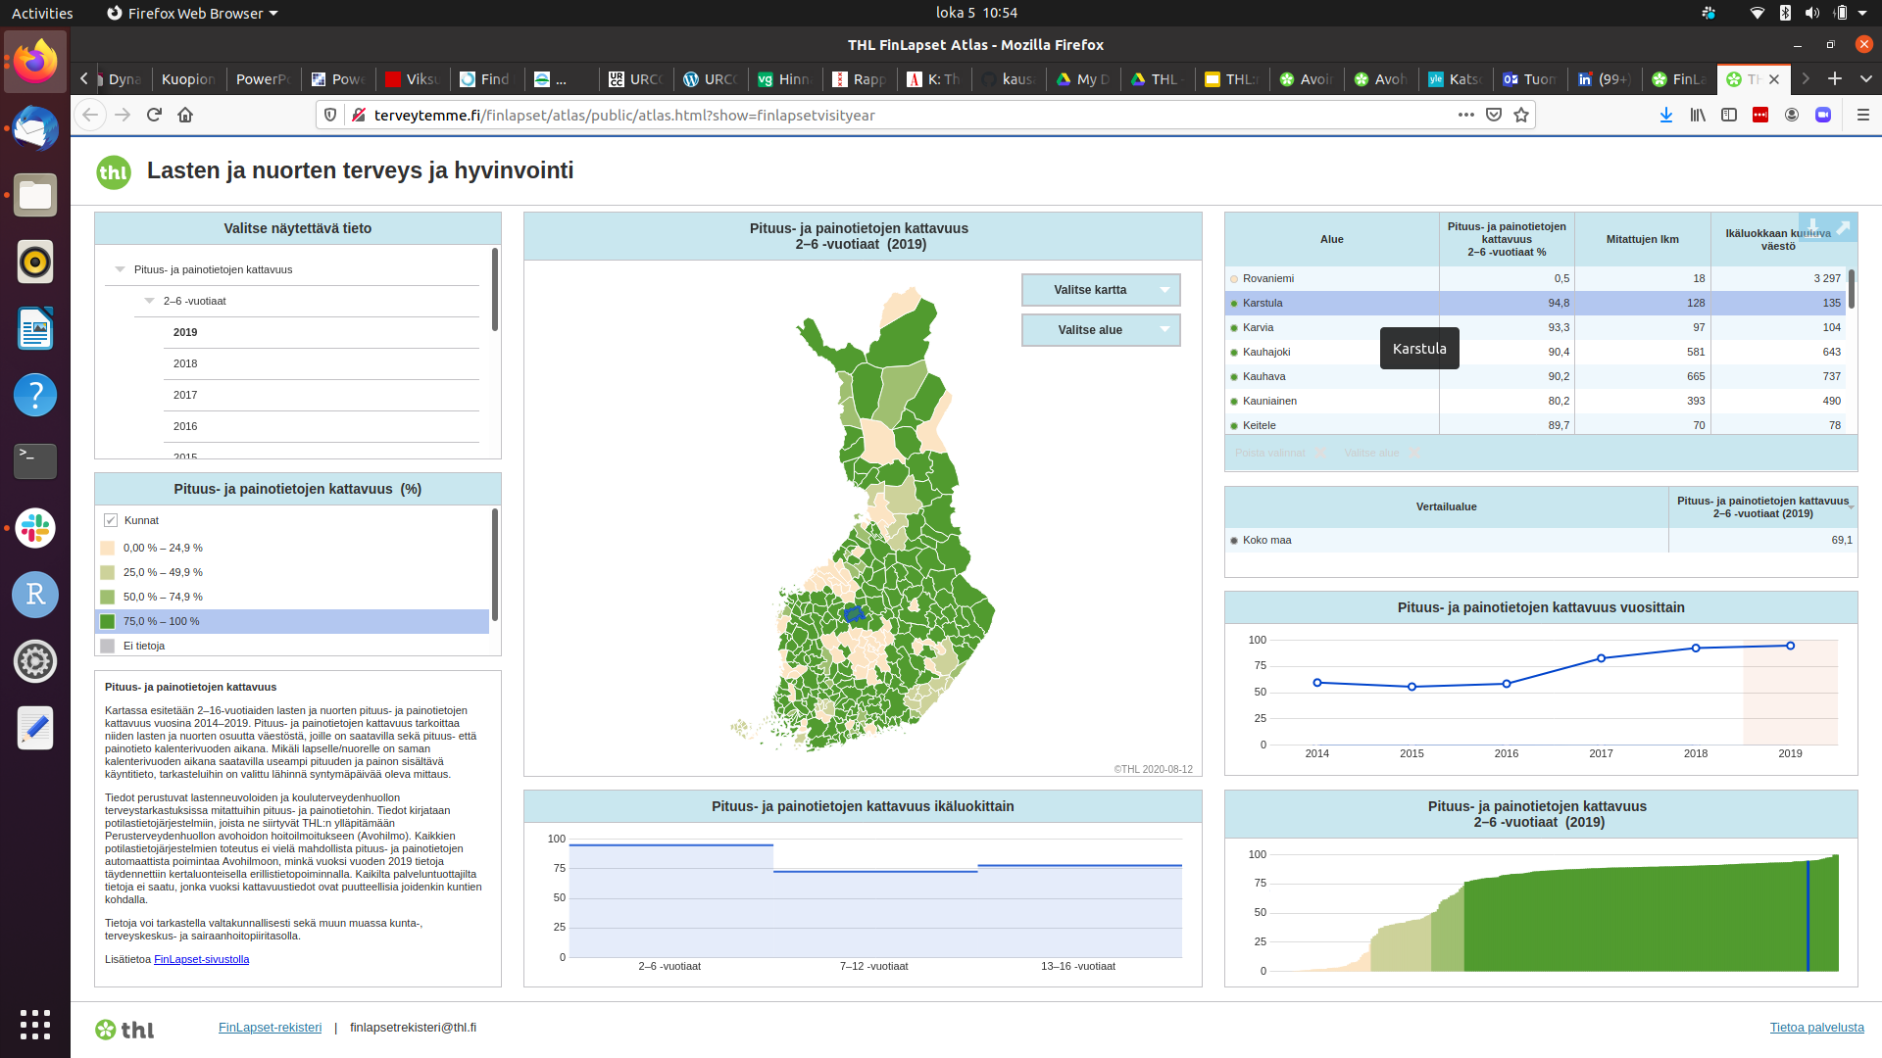

Slide 8
https://thl.fi/avoindata
Suomen koronatapaukset
Terveydenhuollon suoritteet
Tartuntataudit
Sote-tilastot (Sotkanet.fi)
Terveyden edistämisen kuntavertailut (TEAviisari.fi)
Elintarvikkeiden koostumus (Fineli.fi)
Tilastotietoja alueittain (Terveytemme.fi)
Ympäristöterveyden vaikutusarvioinnit (opasnet.org) Ei enää THL:n ylläpitämä

Slide 9
Avoimeen dataan useita rajapintoja
REST-rajapinnat (automaattiseen tiedonhakuun tarkoitetut)
THL:n kuutiorajapinta (tietokuutiot)
Sotkanet-rajapinta
Fineli-rajapinta
Muut
Osa aineistoista ladattavissa esim. excel-tiedostoina (sote-toimipaikat)

Slide 10
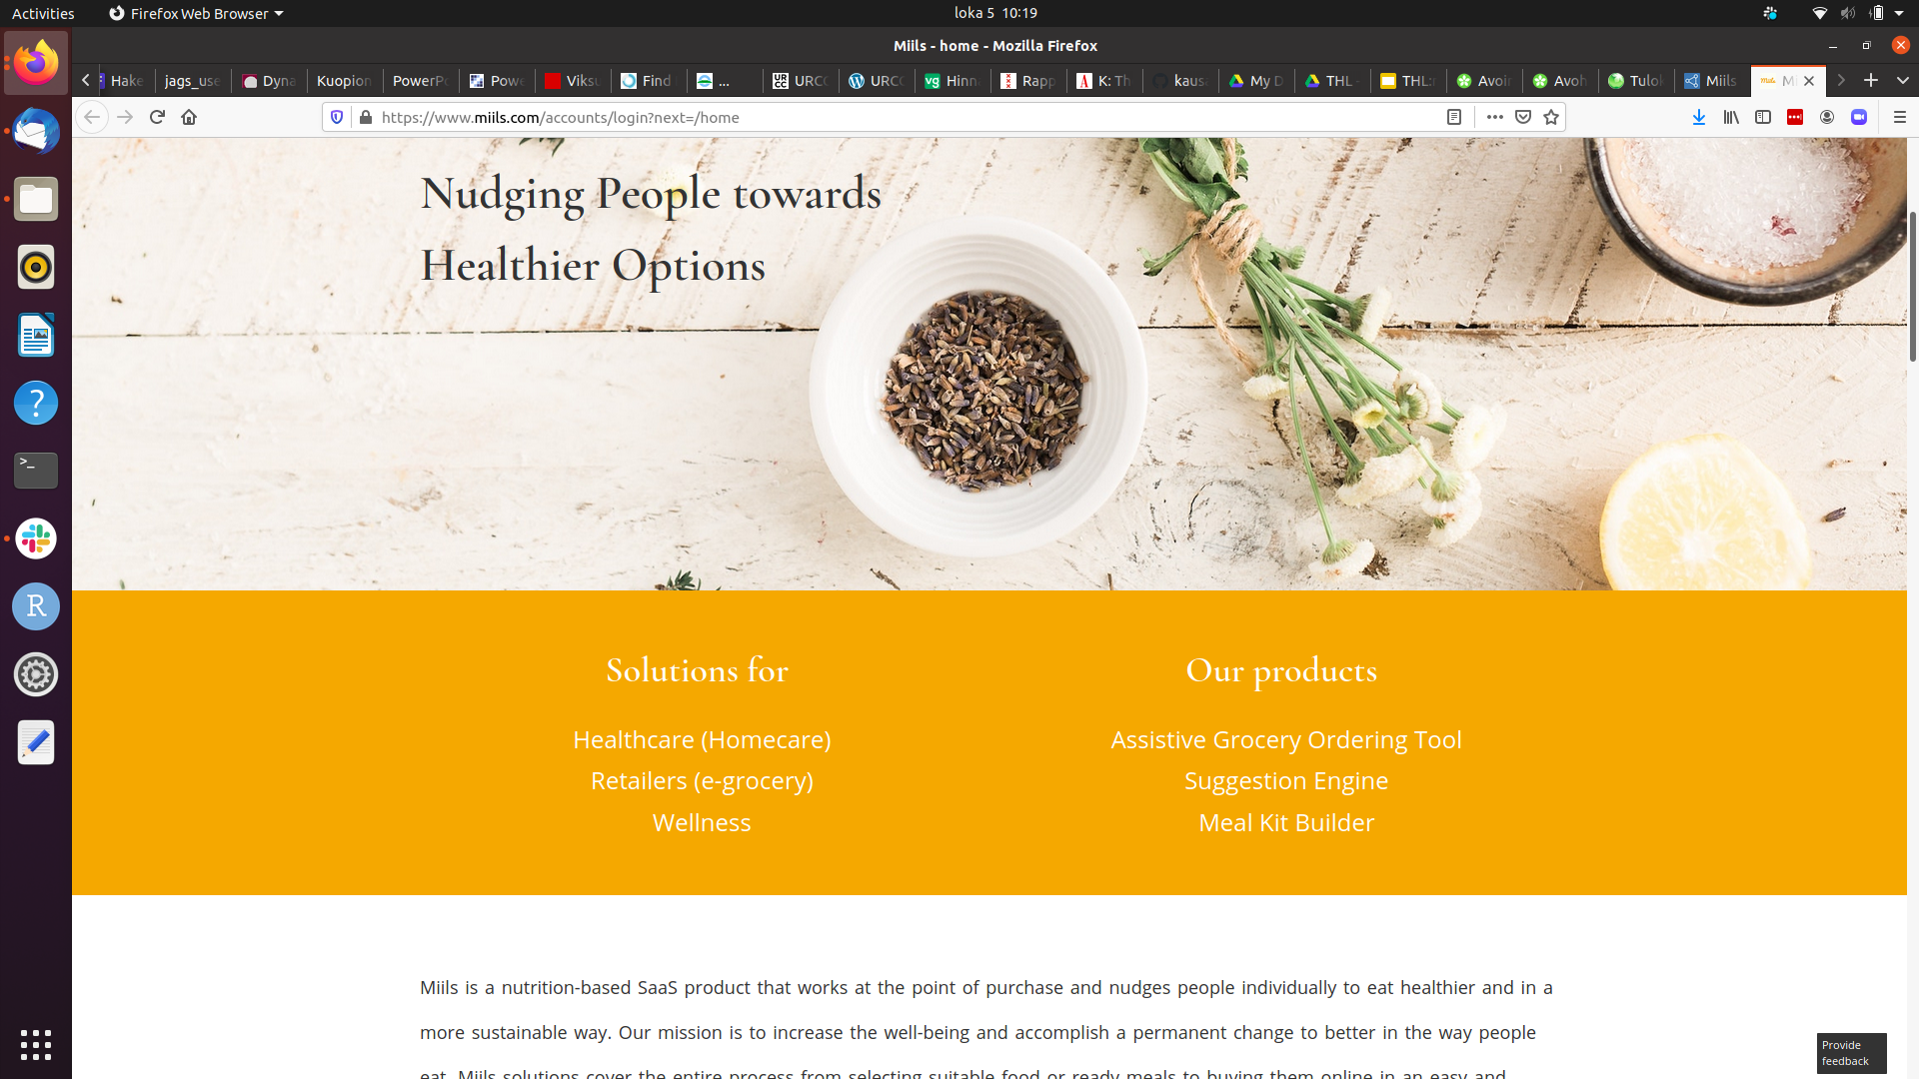

Slide 11
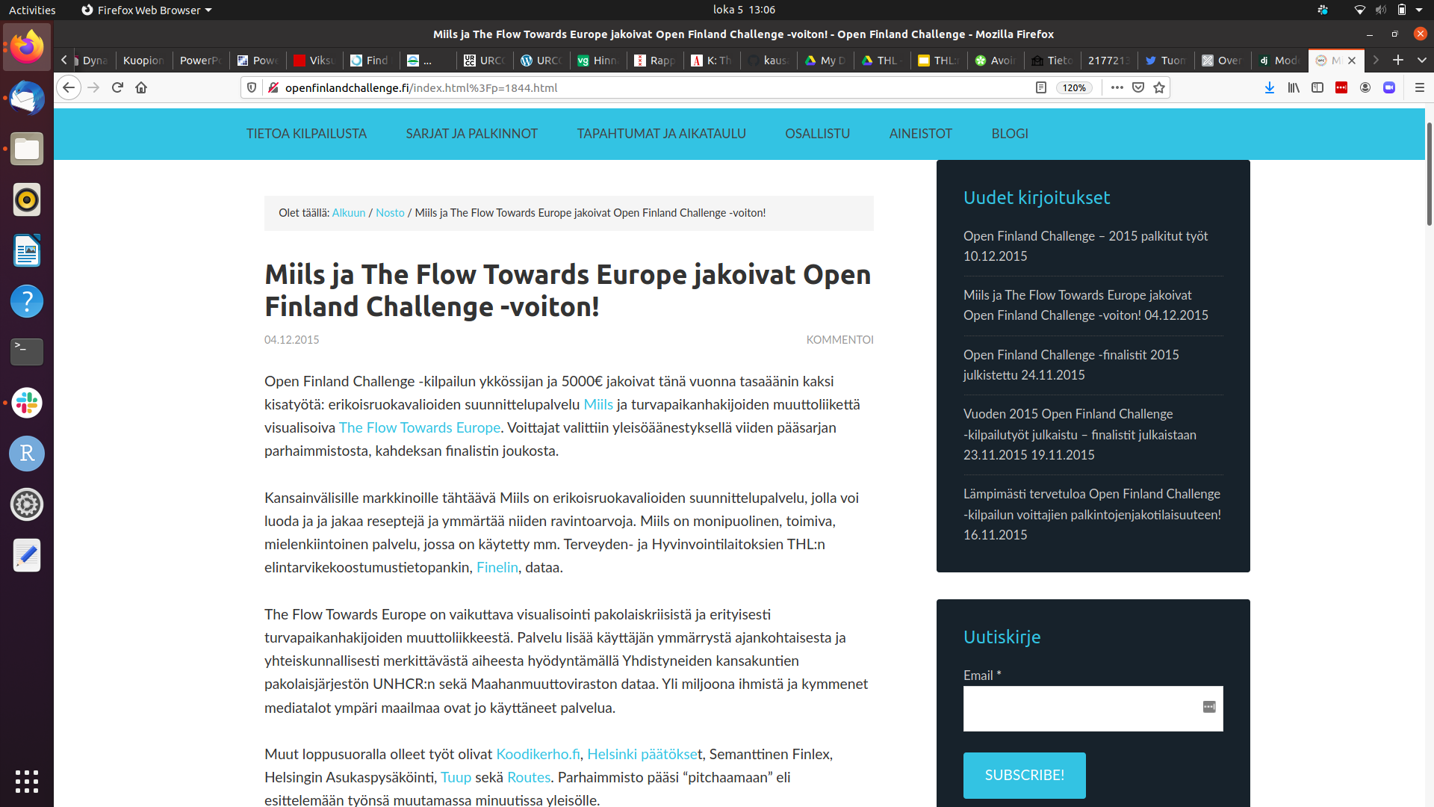

Slide 12
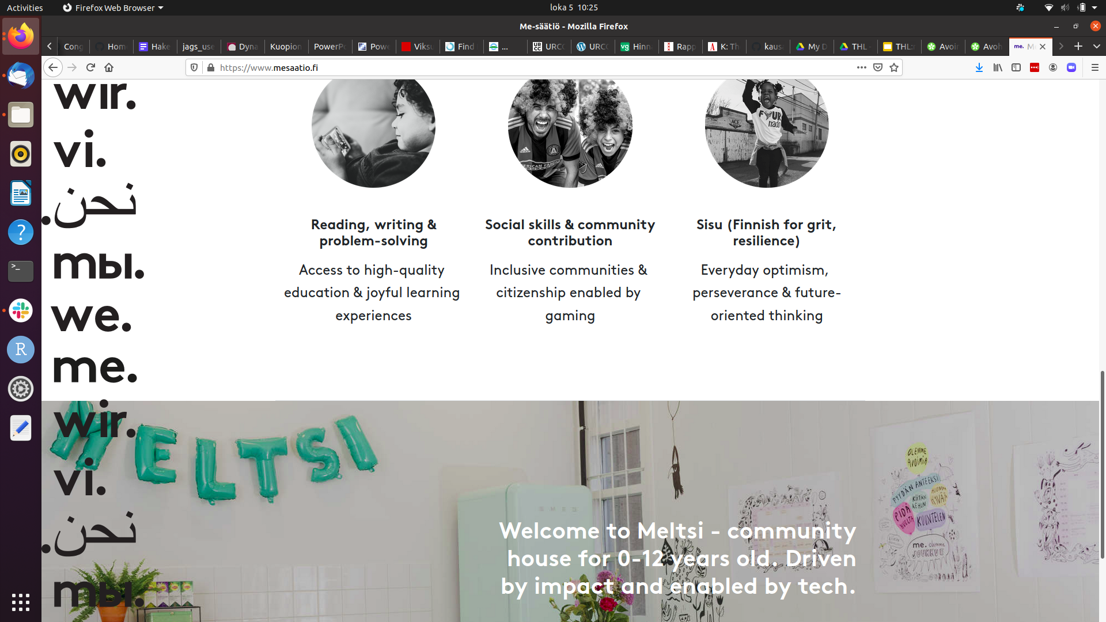

Slide 13
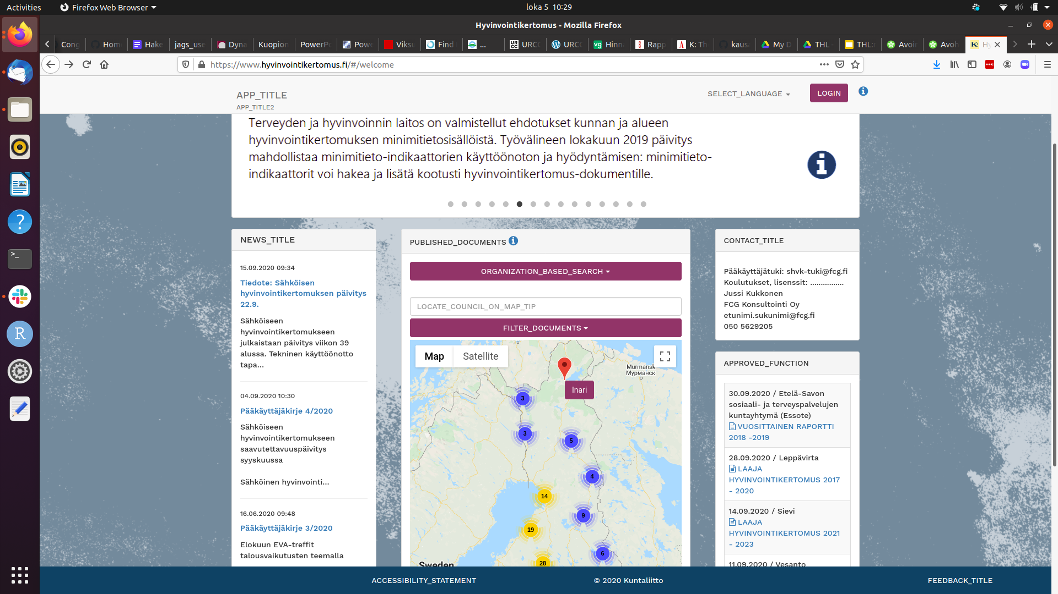

Slide 14
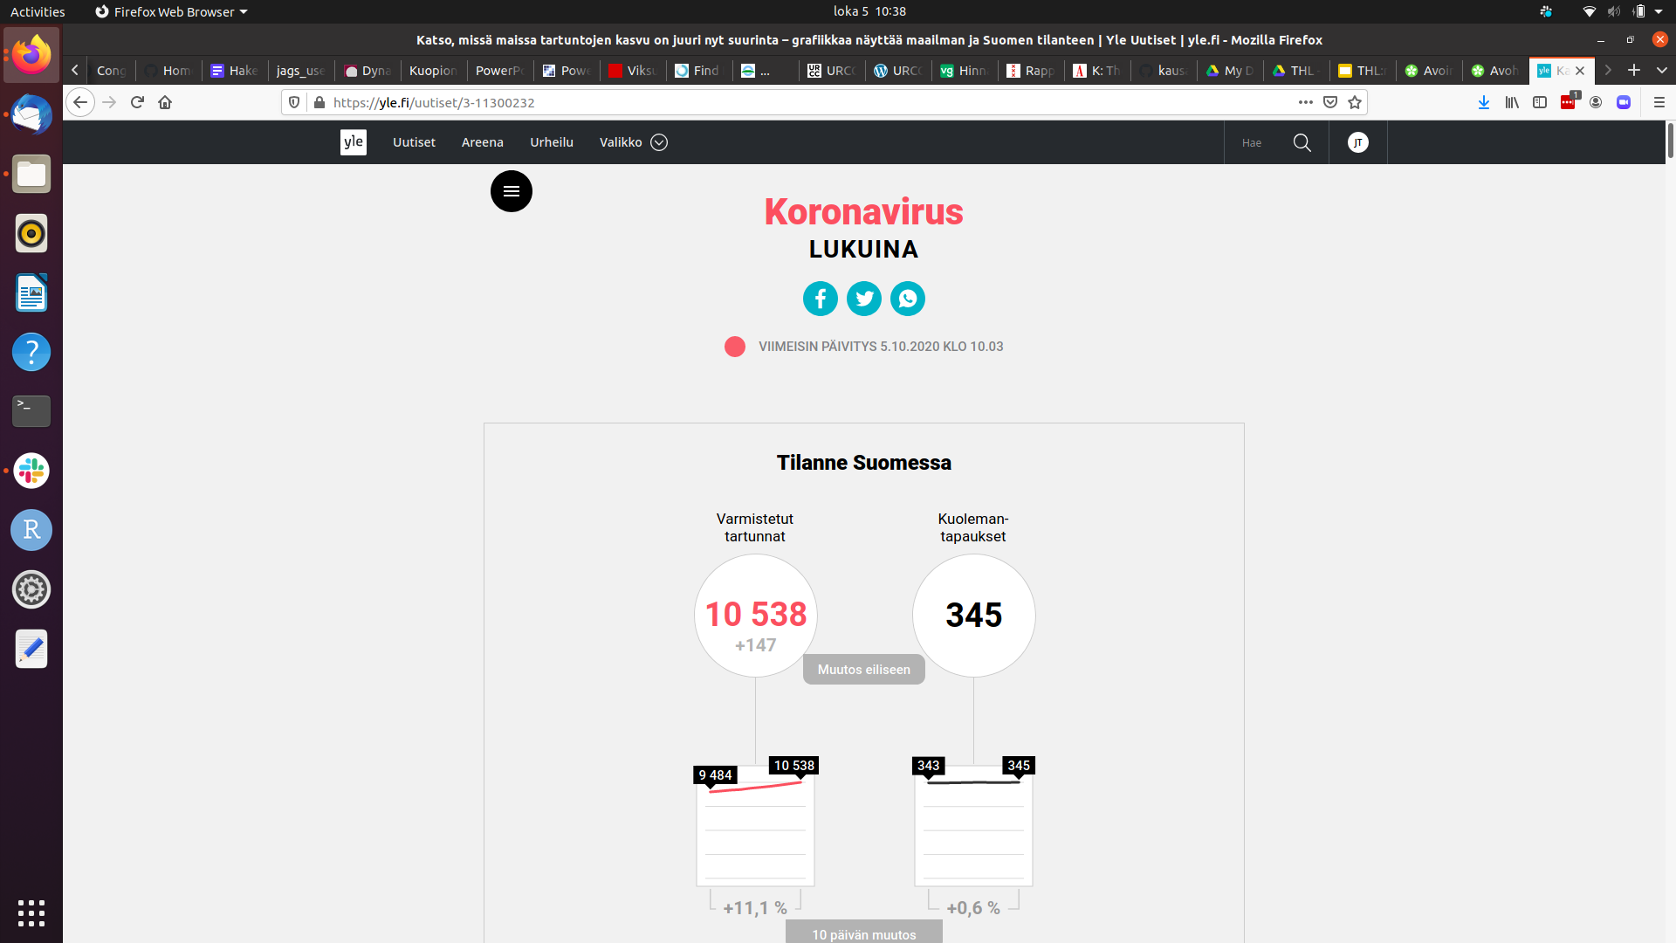

Slide 15
THL:n avointa dataa käyttäviä sovelluksia
Miils-ruokaneuvontapalvelu
Me-säätiö ja nuorten hyvinvointi
Kuntien hyvinvointikertomus
Koronatilastot uutismedioilla
...potentiaalia olisi enempäänkin

Slide 16
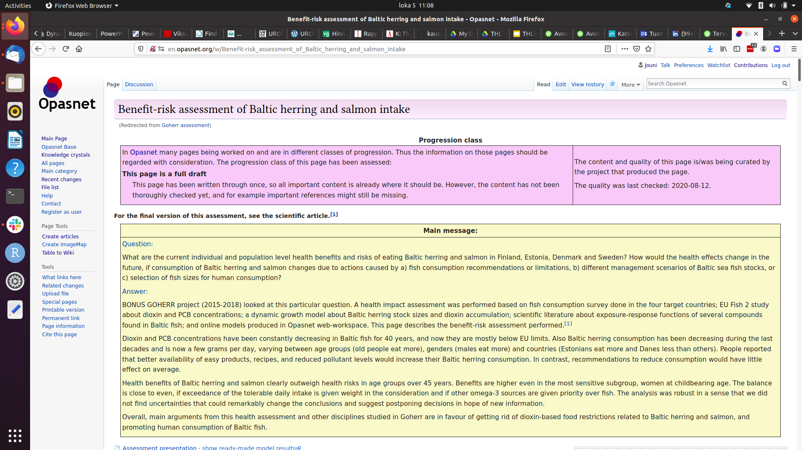

Slide 17
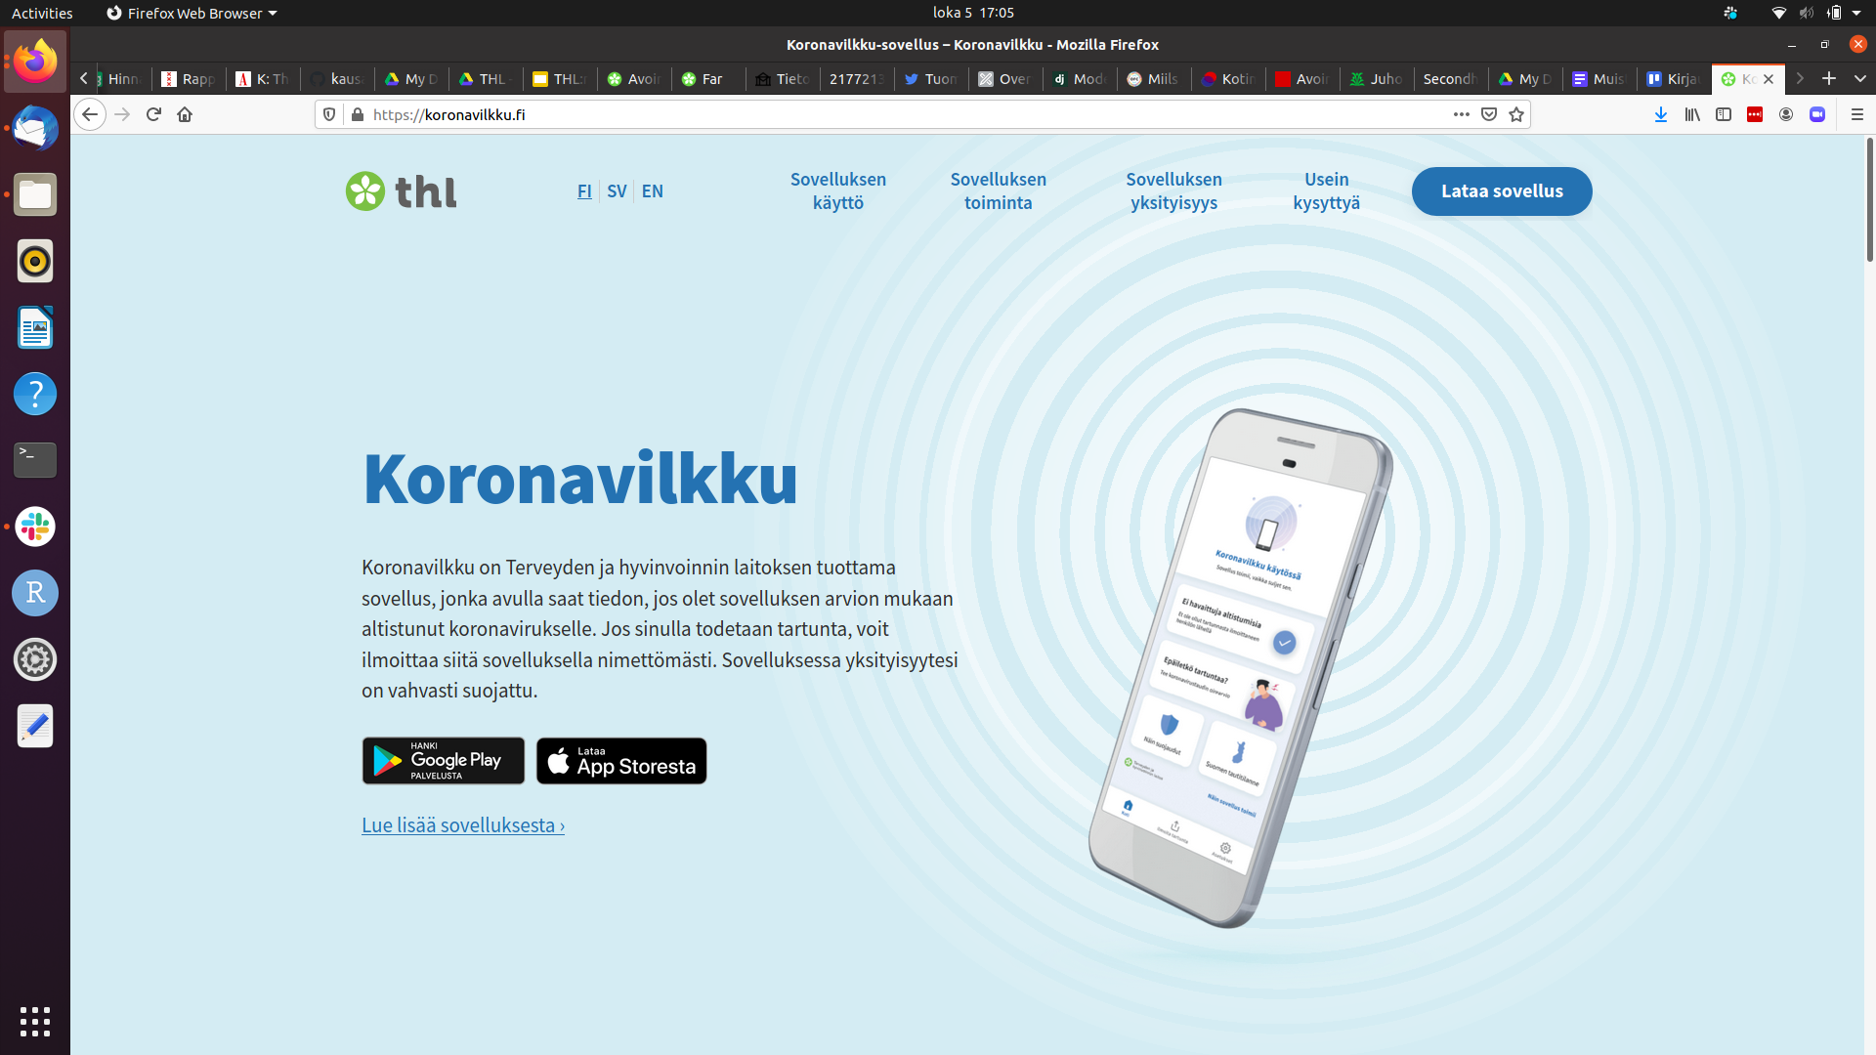
Notes:
Koronavilkku on avointa lähdekoodia, ja koodi löytyy osoitteesta https://github.com/THLfi/koronavilkku-android https://github.com/THLfi/koronavilkku-ios ja https://github.com/THLfi/koronavilkku-backend

Slide 18
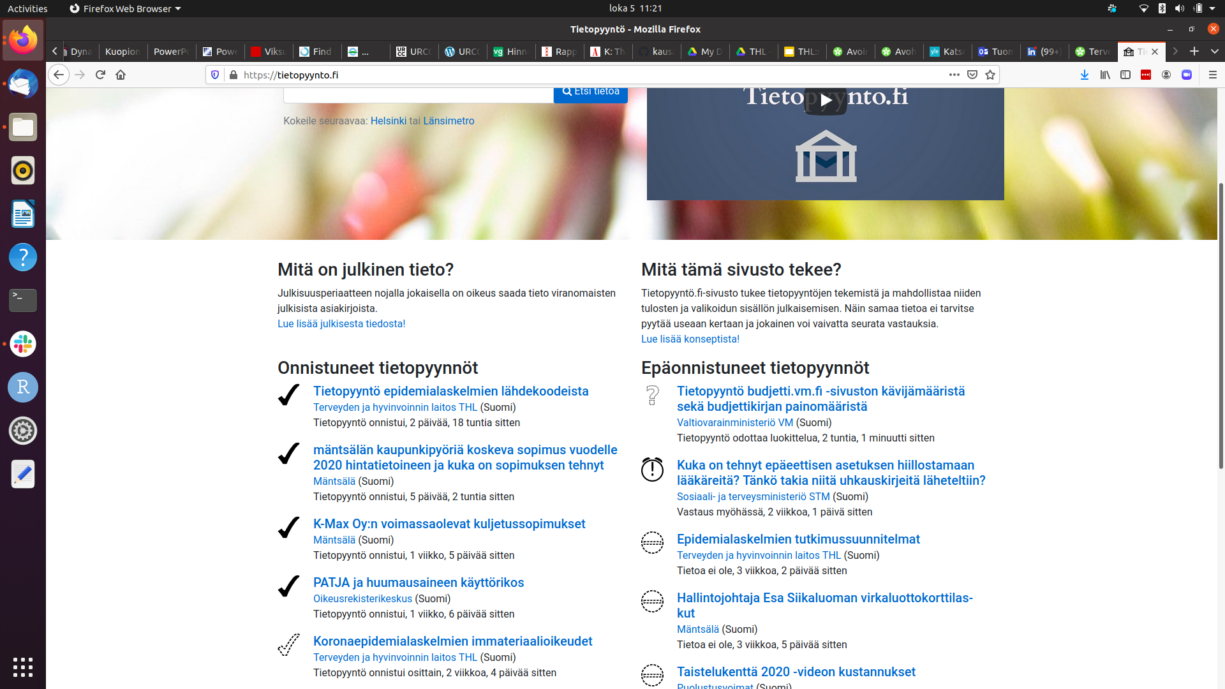

Slide 19
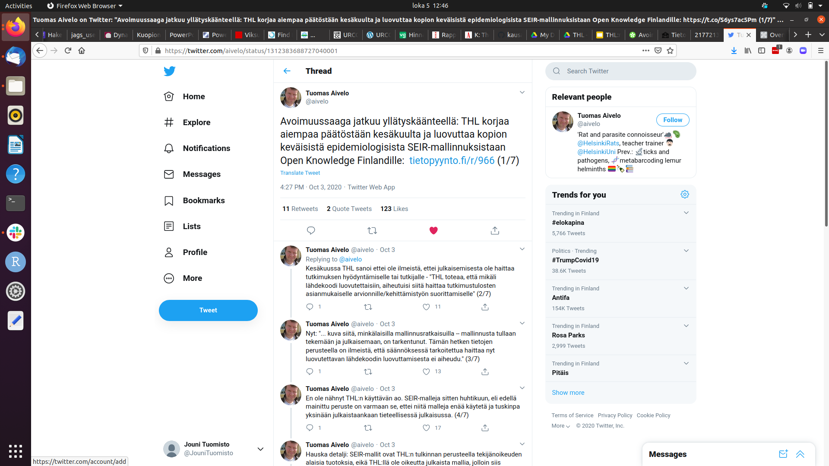

Slide 20
THL:n avoimen datan haasteita päätöksenteossa
Päättäjiä neuvovaa asiantuntijatyötä ei ole ajateltu avoimen datan tuottamiseksi. Siksi prosessit ovat sulkeutuneita.
Myöskään käytettyjen mallien tuloksia tai koodia ei ajatella datana, joka pitäisi avata.
⇒ Jos tällaisia tietoja halutaan avattavaksi, kannattaa olla yhteydessä THL:een ja pyytää niitä. Asiakaspalaute on ratkaisevan tärkeä tietovarantojen kehittämisessä.

